Slide 1

Metodologia di standardizzazione dell’ attivita’ psicofisica per gli over65

Slide 2


PATNER PRINCIPALI DEL PROGETTO
ANSMES
AONI
MdS

Slide 3
ATTIVITA’ FISICA
ATTIVITA’ PSITICA
MAGGIOR BENESSERE

Slide 4
QUALI SONO LE INIZIATIVE IN CAMPO CHE RIGUARDANO LE ATTIVITA’ NECESSARIE PER MIGLIORARE LE CONDIZIONI PSICOFICHE DEGLI OVER65 ?

Slide 5
Istituto mondiale della sanita’
Commissione europea
Stato italiano
Leggi regionali
Iniziative comunali

Slide 6

Federazioni sportive
Enti di promozione sportiva
Enti ospedalieri
Circoli sportivi privati
Centri benessere e riabilitazione
Situazione in alcuni paesi stranieri

Slide 7
CONSIDERATO IL FATTO CHE IN ULTIMA ANALISI SI TRATTA DI «ALLENARE UN SOGGETTO» QUALI SONO LE PRINCIPALI DIFFERENZE TRA ALLENARE UN GIOVANE E ALLENARE UN OVER65 ?

Slide 8
E’ MOLTO PIU COMPLESSO E DELICATO ALLENARE UN OVER65 CHE UN ALLENARE GIOVANE !

Slide 9
GLI OBBIETTIVI SONO DIVERSI
LE CONDIZIONI DI PARTENZA SONO DIVERSE
I FATTORI DA PRENDERE IN CONSIDERAZIONE SONO DIVERSI
LA FASCIA DI ETA’ INTERESSATA E’ DIVERSA
I TEMPI DI RISPOSTA E I MARGINI DI ERRORE SONO DIVERSI

Slide 10
NEL GIOVANE, 14/ 20 ANNI, RARAMENTE SONO PRESENTI PATOLOGIE ,I POCHI ELEMENTI DISCRIMINANTI POSSONO ESSERE LEGATI ALLE PROPRIE CARATTERISTICHE PSICOFISICHE O LOGISTICHE

Slide 11
Viceversa Negli Over65 Le Varianti Sono Molteplici
Un Differenziale Di 20 Anni ( Da 65 A 85 Anni)
Una Differenza Notevole Delle Condizioni Di Partenza
Una Ampia Gamma Di Livello Di Invecchiamento Di Molte Capacita’ Fisiche Ed Organiche
La Presenza Di Una O Piu’ Patologie Invalidanti

Slide 12
COSA POSSIAMO FARE DI UTILE,SCIENTIFICAMENTE ACCETTABILE E APPLICABILE SU VASTA SCALA ?

Slide 13
Un sistema che sia in grado di:
Raccogliere in remoto il maggior numero di informazioni possibili sul singolo over65
Elaborare le informazioni e inserire il soggetto in una fascia di attività consigliate
Rilevare eventuali criticita’ dovute sia allo stile di vita che a degenerazioni dovute all’invecchiamento

Slide 14
E successivamente:
Registrare le attivita’ svolte
Effettuare degli step di controllo sugli effetti ottenuti
Rimodulare i piani di allenamento da seguire

Slide 15
UTENTE
accede al sistema
fornisce le informazioni richieste
applica e registra le attività consigliate
verifica le eventuali criticita’ emerse
invia periodicamente i dati al sistema
SAPOV65
raccoglie informazioni
registra
valuta gli effetti dell'attività svolta
elabora i dati
comunica livello di entrata
assegna nuovo livello di attivita'
segnala la presenza di criticita'

Slide 16
LIVELLI E ATTIVITA’ CONSIGLIATE
Livelli di partenza
Livello 1 IMC
IMC-2
IMC-1
IMCSTART
IMC+1
IMC+2
I°controllo
Dopo 4 Mesi
Livello 1
-2
-1
LVL 1
START
+1
+2
II°controllo dopo 6 Mesi
Livello 2
-2
-1
LVL2
START
+1
+2
III°controllo
Dopo 12 Mesi
Livello 3
-1
LVL3
START
+1
Controlli successivi

Slide 17
SEZIONE A:
Quesiti utili alla determinazione delle condizioni minime del candidato all’ammissione nel protocollo SAPOV65;
SEZIONE B:
Quesiti utili all’approfondimento, tramite un questionario a risposta chiusa, degli aspetti principali, di carattere soggettivo,atti a determinare sia la condizione fisica del momento sia la storia passata e recente delle attivita’ psicofiche svolte dal soggetto.
SEZIONE C
Quesiti utili all’individuazione della possibile presenza di criticita’ soggettive

Slide 18
NELLA SESSIONE A
Il sistema chiede all’utente due informazioni:
Se e’ portatore di una delle patologie indicate
Se e’ un praticante attivo in uno sport agonistico
IN CASO DI UNA RISPOSTA POSITIVA,IN AMBEDUE I CASI, IL SISTEMA COMUNICA LA NON AMMISSIONE AL PROGRAMMA

Slide 19
NELLA SESSIONE B
IL SISTEMA CHIEDE INFORMAZIONI SU:
Età anagrafica
Sesso
Peso/altezza
Le sensazioni sul proprio stato di salute generale
Notizie sulle attivita’ gia’ normalmente svolte
La determinazione del tono muscolare
La sensazione di fatica
L’effettuazione di uno step test

Slide 20
IL SISTEMA ELABORA IN AUTOMATICO I DATI INSERITI
INSERISCE L’UTENTE IN UNO DEI QUATTRO LIVELLI DI ATTIVITA’ AL MOMENTO PREVISTI
INVIA ,IN DIRETTA, LA SCHEDA CONTENENTE I CONSIGLI SULL’ ATTIVITA’ PSICOFISICA DA SEGUIRE

Slide 21
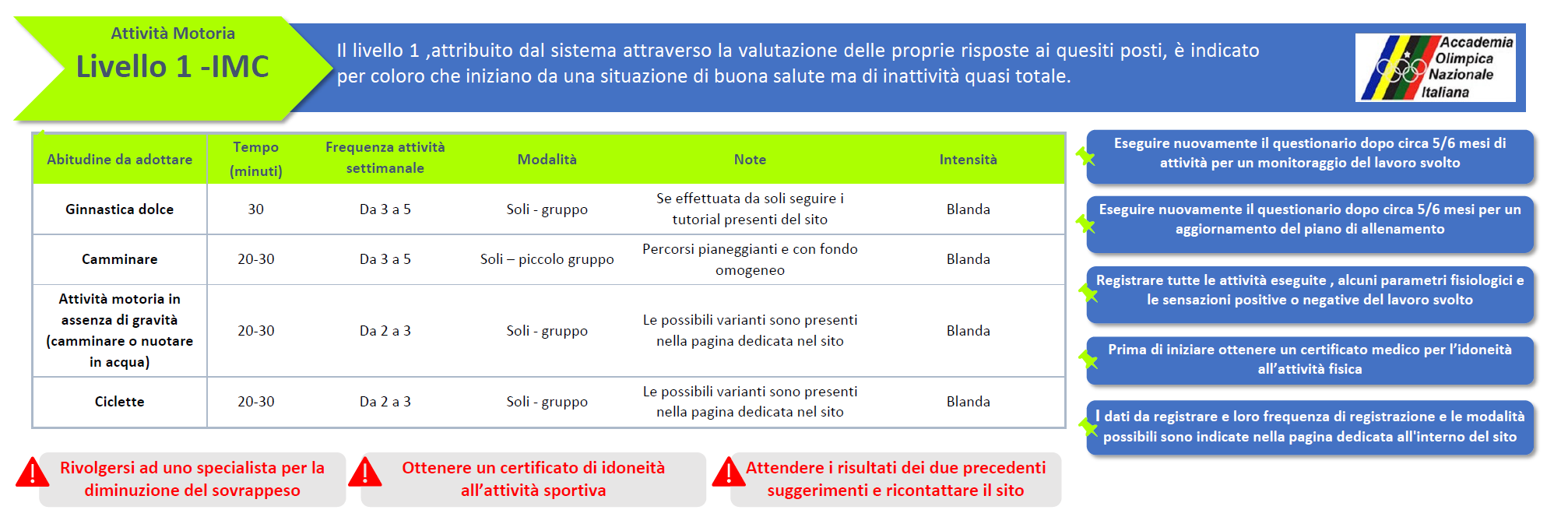

Slide 22
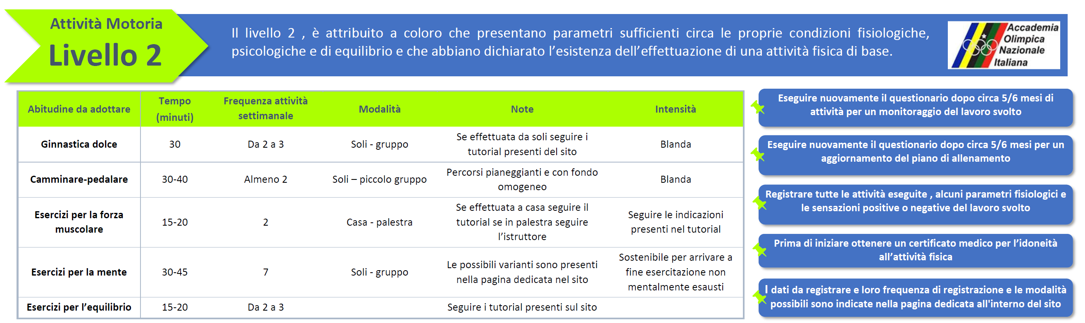

Slide 23
NELLA SESSIONE C
IL SISTEMA PONE DELLE DOMANDE A RISPOSTA TRIPLA: SI –NO-QUALCHE VOLTA
RIGUARDANTI :
  problemi di equilibrio
  Problemi di memoria
  Problemi di attenzione
  Problemi di carattere psicologico
  Problemi di inserimento sociale

Slide 24
Nel caso di una risposta «si» o anche «qualche volta» ad ognuno dei quesiti posti ,il sistema in automatico apre un questionario dedicato.
In questo caso,dato che il sistema ideato non vuole assolutamente sostituirsi ai necessari controlli medici , il sistema si limita ad invitare l’utente a rivolgersi ad un medico specialista

Slide 25
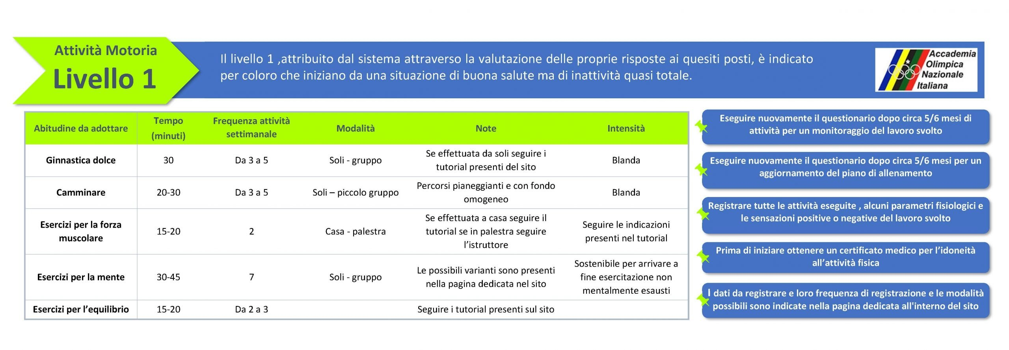
Il sistema rileva delle insufficienze nelle capacità di equilibrio tali da richiedere un consulto di un medico specialista.
Il sistema rileva problemi di autostima tali da richiedere un consulto di un medico specialista.
Il sistema rileva problemi riguardo le sue capacità di memoria tali da richiedere un consulto di un medico specialista.
Il sistema rileva problematiche relative alle sue relazioni sociali che rendono necessario il consulto presso una struttura specializzata.

Slide 26
IL SISTEMA ADOTTA I SEGUENTI TEST
TEST PASE (PHYSICAL ACTIVITY SCALE FOR THE ELDERLY)
Test 36-sf
Test di efficienza fisiologica
Scala di Borg
Test Tinetti
Test sulla memoria
Test sull’attenzione
Test sull’equilibrio psicologico
Domande sullo stato di soddisfazione nei rapporti sociali
STEP TEST per Over65

Slide 32
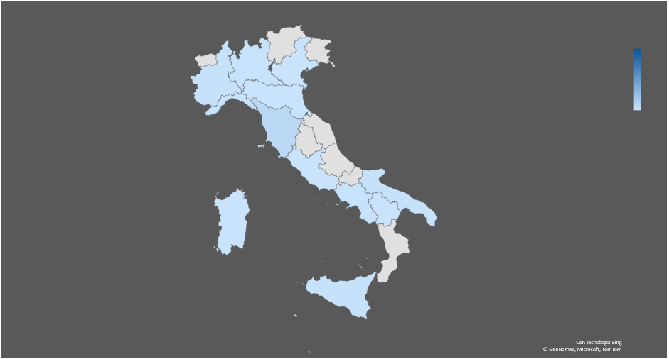
Distribuzione su territorio nazionale dei questionari ricevuti

Slide 33
UN RINGRAZIAMENTO PARTICOLARE A TUTTI COLORO CHE HANNO CONTRIBUITO ALLA REALIZZAZIONE DI QUESTO PROGETTO.

Slide 34
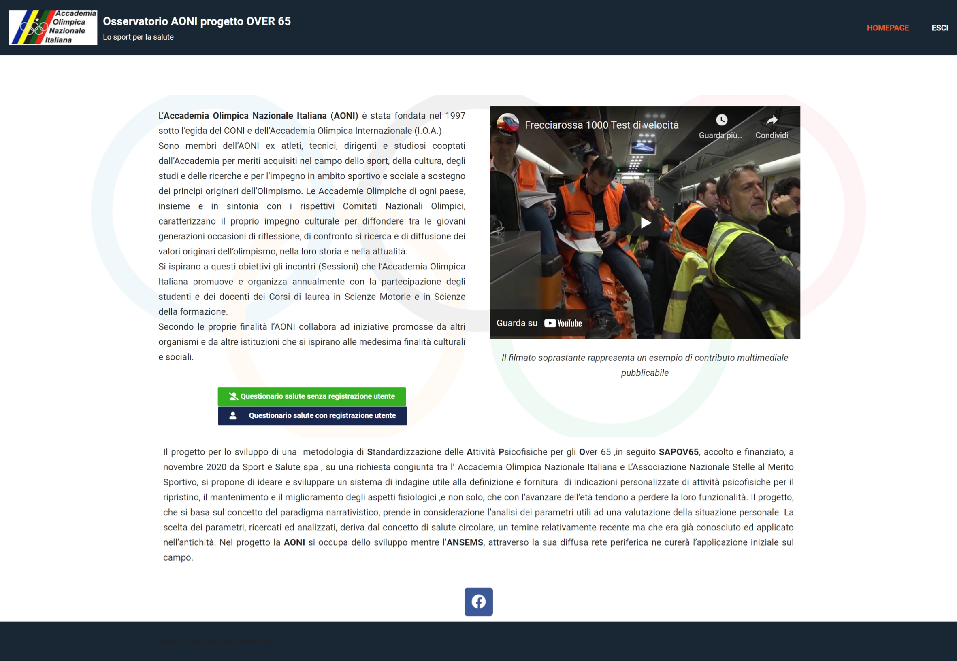
QUANTO HO AVUTO IL PIACERE DI PRESENTARVI E’ DISPONIBILE SUL SITO
AONIOVER65.COM
GRAZIE PER L’ATTENZIONE

